Slide 1
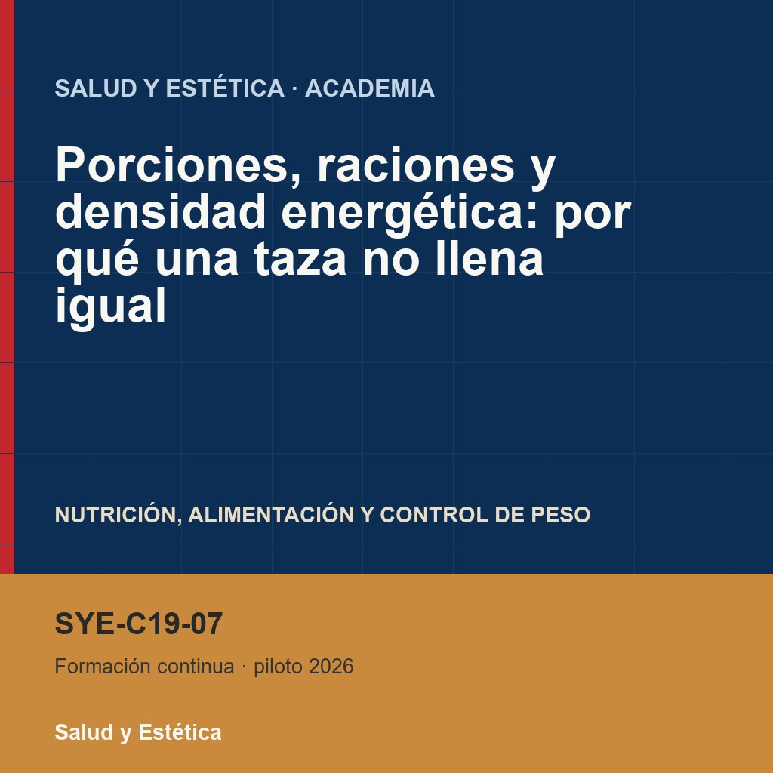
Porciones, raciones y
densidad energética:
por qué una taza no
llena igual
Salud y Estética
Ver el OA en saludyestetica.lumbre.lat
Notes:
Objeto de aprendizaje de Lumbre · Salud y Estética
Enlace: https://saludyestetica.lumbre.lat/object/sye-c19-r01-oa07-porciones-y-densidad-energetica

Slide 2
Acerca de este OA · 1 de 2
Objetivo
Distinguir una porción casera de una ración de etiqueta, explicar qué es la densidad energética y usar el Plato del Bien Comer para servir una comida que sacie, sin pesar cada alimento ni contar calorías.
Descripción
Lección práctica sobre la cantidad: qué mide la ración de una etiqueta, por qué el volumen cambia la sensación de saciedad, cómo se usa el plato mexicano como referencia de proporciones y por qué pesar obsesivamente no es la meta.
Porciones, raciones y densidad energética: por qué una taza no llena igual
2 / 70
Notes:
Enlace al OA: https://saludyestetica.lumbre.lat/object/sye-c19-r01-oa07-porciones-y-densidad-energetica

Slide 3
Acerca de este OA · 2 de 2
Autoría: Salud y Estética
Etiquetas: porciones · densidad energética · saciedad · plato del bien comer · alimentación
Porciones, raciones y densidad energética: por qué una taza no llena igual
3 / 70
Notes:
Continuación de «Acerca de este OA» (2 de 2).

Slide 4
Porciones, raciones y densidad energética: por qué una taza no llena igual · 1 de 3
Público y alcance
Personas adultas y jóvenes desde 16 años que quieren entender qué es una porción razonable y cómo servir sin pesar cada alimento. No requiere conocimientos previos. Es formación general: no sustituye una consulta ni ofrece planes alimentarios individuales.
Porciones, raciones y densidad energética: por qué una taza no llena igual
4 / 70

Slide 5
Porciones, raciones y densidad energética: por qué una taza no llena igual · 2 de 3
Son las tres de la tarde y alguien abre la alacena con hambre. Hay un plato con verduras picadas que sobraron del mediodía y una bolsa de galletas. Sirve una taza de cada cosa, se sienta y empieza por las galletas; a los diez minutos sigue con hambre, así que repite galletas. La taza de verduras se queda a medias.
No le pasó nada raro: comió dos porciones del mismo tamaño y una lo dejó satisfecho y la otra no. La diferencia no estaba en la fuerza de voluntad ni en un pecado: estaba en lo que ocupaba cada taza. Esta lección no trata de prohibir las galletas ni de pesar la comida.
Porciones, raciones y densidad energética: por qué una taza no llena igual
5 / 70
Notes:
Continuación de «Porciones, raciones y densidad energética: por qué una taza no llena igual» (2 de 3).

Slide 6
Porciones, raciones y densidad energética: por qué una taza no llena igual · 3 de 3
Trata de entender por qué una taza no llena igual que otra, qué mide en realidad la ración que anuncia la etiqueta y cómo servir con criterio para terminar satisfecho, no lleno.
Porciones, raciones y densidad energética: por qué una taza no llena igual
6 / 70
Notes:
Continuación de «Porciones, raciones y densidad energética: por qué una taza no llena igual» (3 de 3).

Slide 7
Porción y ración: dos palabras que casi nadie separa · 1 de 2
Una porción es lo que cada persona se sirve en su plato: la deciden el hambre, la costumbre, el tamaño del plato y lo que hay en la olla. Una ración es otra cosa: es la cantidad de referencia que un fabricante eligió para calcular y declarar los valores de su etiqueta. Puede ser una taza, media barra, tres galletas o la mitad del envase. Ninguna de esas cifras se calculó para tu cuerpo; se calculó para que la información del paquete se pueda comparar con la de otro paquete. Confundir las dos palabras es el error más común de la letra pequeña.
Porciones, raciones y densidad energética: por qué una taza no llena igual
7 / 70

Slide 8
Porción y ración: dos palabras que casi nadie separa · 2 de 2
La confusión tiene consecuencias prácticas. Si un envase declara tres raciones y se come entero, la persona comió tres veces la referencia sin haberlo decidido. Si compara dos marcas mirando sólo la primera columna, puede elegir la que declara una ración más pequeña y parece más ligera sin serlo. Para comparar de verdad hay que igualar la base: la misma cantidad de producto o la misma medida casera. La ración de etiqueta sirve para comparar, no para dictar cuánto come una persona. Esa decisión se toma en la mesa, con el plato delante y con hambre real, no con la calculadora del supermercado.
Porciones, raciones y densidad energética: por qué una taza no llena igual
8 / 70
Notes:
Continuación de «Porción y ración: dos palabras que casi nadie separa» (2 de 2).

Slide 9
Densidad energética: qué mide y qué no · 1 de 4
La densidad energética es la relación entre la energía de un alimento y su peso. No es un juicio sobre el alimento: es una propiedad física, como la densidad de un líquido. Un alimento puede tener mucha agua y fibra y aportar poco por cada bocado; otro puede tener poca agua y bastante grasa o azúcar y aportar mucho en el mismo volumen. Por eso una taza de verduras y una taza de galletas, del mismo tamaño, no se comportan igual en el estómago: una se mastica, ocupa espacio y tarda; la otra se deshace rápido y casi no deja sensación.
Porciones, raciones y densidad energética: por qué una taza no llena igual
9 / 70

Slide 10
Densidad energética: qué mide y qué no · 2 de 4
Conviene decirlo con cuidado: que un alimento sea denso no lo convierte en veneno, y que sea ligero no lo convierte en virtud. Las galletas tienen lugar en una comida compartida, en un antojo elegido o en una celebración, y prohibirlas suele aumentar las ganas de comerlas. Lo que la densidad ayuda a ver es la proporción: si la mayor parte del plato está hecha de alimentos densos, el volumen total será pequeño y la saciedad llegará tarde. La evidencia sobre volumen y saciedad es razonable en lo general, pero no garantiza cómo se sentirá una persona concreta en una comida concreta.
Porciones, raciones y densidad energética: por qué una taza no llena igual
10 / 70
Notes:
Continuación de «Densidad energética: qué mide y qué no» (2 de 4).

Slide 11
Densidad energética: qué mide y qué no · 3 de 4
Qué es y qué no es esta lección
Formación general, de carácter informativo. Enseña a mirar cantidades, volumen y proporciones; no prescribe dietas, no fija calorías ni gramos y no sustituye una consulta. No habilita para ejercer una profesión sanitaria.
La densidad no es una lista de buenos y malos
Ningún alimento queda prohibido por ser denso. Convertir la densidad en una lista de permitidos y culpables suele aumentar el atracón y la culpa: lo que se prohíbe se vuelve más deseado. La densidad describe; no califica a quien come.
Porciones, raciones y densidad energética: por qué una taza no llena igual
11 / 70
Notes:
Continuación de «Densidad energética: qué mide y qué no» (3 de 4).

Slide 12
Densidad energética: qué mide y qué no · 4 de 4
La misma taza para comparar
Elige una taza y un plato y úsalos toda la semana. Comparar con el mismo recipiente enseña más que convertir medidas: tu ojo aprende cuánto ocupa lo que llena y cuánto ocupa lo que no.
Porciones, raciones y densidad energética: por qué una taza no llena igual
12 / 70
Notes:
Continuación de «Densidad energética: qué mide y qué no» (4 de 4).

Slide 13
Agua y fibra: el volumen que sí llena · 1 de 3
El agua y la fibra son los dos componentes que más cambian la densidad de un alimento sin añadir energía. El agua está en la fruta, en la verdura, en la sopa y en el guiso; la fibra está en las leguminosas, en los cereales integrales, en la fruta y en la verdura.
Por eso una manzana entera, un plato de nopales o una sopa de lentejas ocupan un espacio que una galleta no ocupa, y además obligan a masticar.
Porciones, raciones y densidad energética: por qué una taza no llena igual
13 / 70

Slide 14
Agua y fibra: el volumen que sí llena · 2 de 3
La Organización Mundial de la Salud afirma que la base de toda alimentación saludable es un conjunto de alimentos mínimamente procesados, y las Guías mexicanas piden verduras y frutas en todas las comidas y leguminosas a diario.
Porciones, raciones y densidad energética: por qué una taza no llena igual
14 / 70
Notes:
Continuación de «Agua y fibra: el volumen que sí llena» (2 de 3).

Slide 15
Agua y fibra: el volumen que sí llena · 3 de 3
El volumen no es una fórmula mágica. Comer una ensalada y nada más deja con hambre a la hora; añadir leguminosa, huevo o pollo cambia el resultado. La fibra, además, pide aumento gradual y agua suficiente, y su tolerancia varía: lo que a una persona le cae bien, a otra le produce inflamación o gases. Esa parte se ajusta con la experiencia y, si hay molestias persistentes, con una consulta. La hidratación tiene su propia lección en este curso y no se resuelve contando vasos: depende de la sed, el clima, la actividad y la condición de salud de cada persona.
Porciones, raciones y densidad energética: por qué una taza no llena igual
15 / 70
Notes:
Continuación de «Agua y fibra: el volumen que sí llena» (3 de 3).

Slide 16
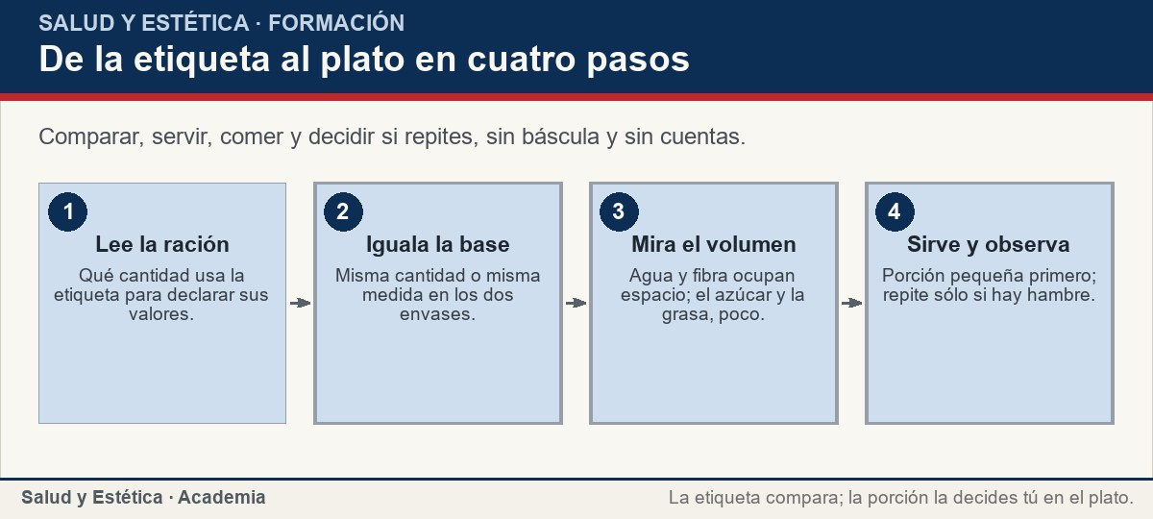
Agua y fibra: el volumen que sí llena
El mismo orden sirve para cualquier envase y para cualquier comida casera.
Ver imagen original en el OA
Notes:
Imagen del OA: assets/fig-1-flujo.jpg
Texto alternativo: Flujo de cuatro pasos: leer la ración de la etiqueta, igualar la base de comparación, mirar el volumen y servir para observar el hambre.
Pie: El mismo orden sirve para cualquier envase y para cualquier comida casera.
Enlace: https://saludyestetica.lumbre.lat/object/sye-c19-r01-oa07-porciones-y-densidad-energetica

Slide 17
El Plato del Bien Comer: proporciones, no prohibiciones · 1 de 2
México tiene una referencia gráfica para armar el plato: el Plato del Bien Comer. La versión de las Guías Alimentarias Saludables y Sostenibles de 2025 se llama Plato del Bien Comer Saludable y Sostenible y tiene tres objetivos declarados: visualizar las proporciones recomendadas de los grupos de alimentos, permitir que la población reconozca fácilmente las Guías y facilitar la educación para la salud y la nutrición. Es una actualización del icono que existe desde 2005, y su función es orientar la decisión, no recetar menús ni fijar cantidades.
Porciones, raciones y densidad energética: por qué una taza no llena igual
17 / 70

Slide 18
El Plato del Bien Comer: proporciones, no prohibiciones · 2 de 2
El plato organiza los alimentos en cinco grupos: verduras y frutas; cereales integrales y tubérculos; leguminosas; alimentos de origen animal; aceites y grasas saludables. Las Guías piden incluir en cada comida al menos un alimento del primer y del segundo grupo, incluir todos los días leguminosas y grasas saludables, y limitar los alimentos de origen animal. Nada de eso es una lista de prohibidos ni una báscula: es una forma de mirar el plato completo antes de servirse. Si el plato tiene sólo tortilla y queso, la referencia muestra de inmediato qué falta, sin necesidad de contar nada ni de consultar una tabla de equivalencias.
Porciones, raciones y densidad energética: por qué una taza no llena igual
18 / 70
Notes:
Continuación de «El Plato del Bien Comer: proporciones, no prohibiciones» (2 de 2).

Slide 19
El Plato del Bien Comer: proporciones, no prohibiciones
Situaciones de mesa y decisiones posibles. Ninguna fila prohíbe un alimento ni fija una cantidad.
Porciones, raciones y densidad energética: por qué una taza no llena igual
19 / 70
Notes:
Título completo de la tabla que sigue.

Slide 20
Tabla · 1 de 2
Situación | Qué observar | Decisión
La etiqueta dice que el envase trae tres raciones y me lo terminé | Comí tres referencias sin decidirlo | Anotar el dato y, la próxima vez, servir en un plato lo que quiero comer.
Una taza de verduras no me quita el hambre | Falta volumen con proteína y fibra | Añadir leguminosa o huevo y una fruta; repetir verdura.
Siempre repito el plato | La primera porción es grande o la comida es rápida | Servir menos la primera vez y comer más despacio; repetir si hay hambre.
Porciones, raciones y densidad energética: por qué una taza no llena igual
20 / 70
Notes:
Tabla del OA: Tabla
Enlace: https://saludyestetica.lumbre.lat/object/sye-c19-r01-oa07-porciones-y-densidad-energetica

Slide 21
Tabla · 2 de 2
Situación | Qué observar | Decisión
Comparo dos yogures y no sé cuál elegir | Las porciones declaradas son distintas | Comparar con la misma base y revisar los sellos, no sólo el precio.
Ceno galletas porque llegué tarde | No hay nada listo y hay hambre | Completar con fruta o leche y dejar el plan B escrito para la próxima.
Me da culpa haber repetido | La culpa no es un dato del cuerpo | Registrar cómo terminé y volver a la siguiente comida normal.
Porciones, raciones y densidad energética: por qué una taza no llena igual
21 / 70
Notes:
Tabla del OA: Tabla
Enlace: https://saludyestetica.lumbre.lat/object/sye-c19-r01-oa07-porciones-y-densidad-energetica

Slide 22
Servir, repetir y quedarse con hambre · 1 de 2
La forma de servir cambia lo que se come. Las propias Guías recomiendan, para no desperdiciar alimentos, comenzar con una porción pequeña, porque eso ayuda a regular el hambre inicial y a comer hasta sentirse satisfecho. Servir todo el plato de golpe y terminarlo por compromiso es lo contrario: se come más de lo que el cuerpo pedía y se pierde la oportunidad de decidir. Una primera porción pequeña no es una restricción; es una pausa para escuchar la señal de saciedad antes de que llegue tarde. No es lo mismo servir con el plato ya lleno que servir por partes y dejar que la mesa espere.
Porciones, raciones y densidad energética: por qué una taza no llena igual
22 / 70

Slide 23
Servir, repetir y quedarse con hambre · 2 de 2
Repetir no es un fracaso. Si después de unos minutos sigue el hambre, se repite; si lo que queda es costumbre, compañía o el sabor del momento, eso también se puede reconocer sin culpa. Ninguna de las dos cosas convierte la comida en un examen. Ayuda comer sin pantalla, dejar los cubiertos entre bocado y bocado y hacer una pausa de un minuto antes del postre. La meta de la lección no es terminar lleno: es terminar satisfecho y saber por qué. Quien termina con hambre todos los días necesita revisar el conjunto de la comida, no aguantar más.
Porciones, raciones y densidad energética: por qué una taza no llena igual
23 / 70
Notes:
Continuación de «Servir, repetir y quedarse con hambre» (2 de 2).

Slide 24
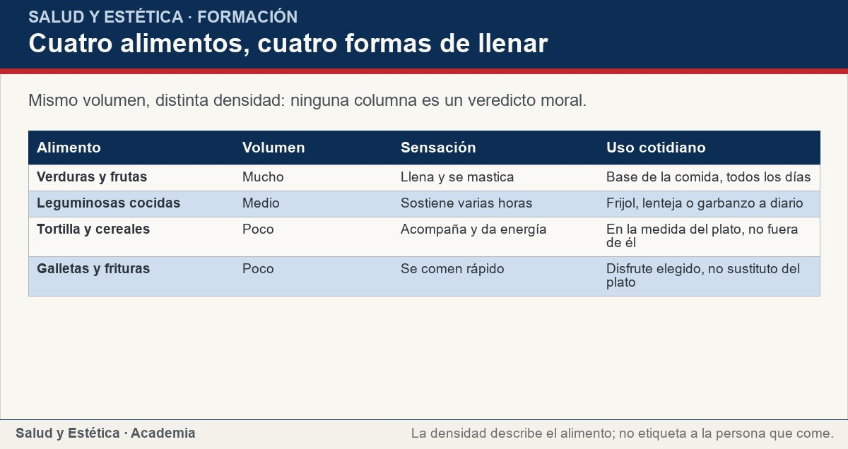
Servir, repetir y quedarse con hambre
Ninguna fila es una prohibición: la tabla sirve para decidir proporciones, no para juzgar.
Ver imagen original en el OA
Notes:
Imagen del OA: assets/fig-2-matriz.jpg
Texto alternativo: Matriz que compara verduras, leguminosas, cereales y galletas por volumen, sensación y uso cotidiano.
Pie: Ninguna fila es una prohibición: la tabla sirve para decidir proporciones, no para juzgar.
Enlace: https://saludyestetica.lumbre.lat/object/sye-c19-r01-oa07-porciones-y-densidad-energetica

Slide 25
Por qué pesar obsesivamente no es la meta · 1 de 2
Una báscula de cocina da un número, y un número sin contexto no dice si la comida es suficiente, variada o adecuada. Dos alimentos del mismo peso pueden tener densidades muy distintas, y el peso de un guiso no informa cuánta verdura, leguminosa o grasa contiene. Para una persona curiosa, pesar puede ser un experimento de una semana; para otras, convierte cada comida en un examen y cada variación en una nota. Cuando el control de las porciones ocupa horas, genera culpa o sustituye la señal de hambre, deja de ser una herramienta y se vuelve un problema.
Porciones, raciones y densidad energética: por qué una taza no llena igual
25 / 70

Slide 26
Por qué pesar obsesivamente no es la meta · 2 de 2
La alternativa práctica es más simple: usar la misma taza, el mismo plato y la misma cuchara para comparar, servir primero lo que da volumen y anotar cómo terminó la comida, no cuántos gramos tenía. Ese registro de tres columnas —qué comí, cómo serví, cómo terminé— sirve más que cualquier cifra aislada. Y hay situaciones en las que el ajuste de porciones no se decide en casa: diabetes tratada, enfermedad renal, embarazo o lactancia, antecedentes de trastorno de la conducta alimentaria o una niña o un niño en crecimiento. Ahí la pregunta se lleva a un profesional.
Porciones, raciones y densidad energética: por qué una taza no llena igual
26 / 70
Notes:
Continuación de «Por qué pesar obsesivamente no es la meta» (2 de 2).

Slide 27
Sección
Por qué pesar obsesivamente no es la meta · Procedimiento: servir con criterio en seis pasos · Paso 1 de 6
Separa las dos palabras
Antes de servir, distingue la porción que te sirves de la ración que declara el envase. La primera es tu decisión; la segunda es una referencia de comparación. Escribe en una hoja cuál de las dos estabas usando para decidir.
Porciones, raciones y densidad energética: por qué una taza no llena igual
27 / 70
Notes:
Recorrido: Procedimiento: servir con criterio en seis pasos
Paso 1 de 6: Separa las dos palabras
Texto del paso: Antes de servir, distingue la porción que te sirves de la ración que declara el envase. La primera es tu decisión; la segunda es una referencia de comparación. Escribe en una hoja cuál de las dos estabas usando para decidir.
Enlace: https://saludyestetica.lumbre.lat/object/sye-c19-r01-oa07-porciones-y-densidad-energetica

Slide 28
Sección
Por qué pesar obsesivamente no es la meta · Procedimiento: servir con criterio en seis pasos · Paso 2 de 6
Iguala la base de comparación
Si comparas dos productos, usa la misma base: la porción declarada de cada uno o la misma cantidad de ambos. Nunca compares la primera columna de uno con la porción de otro, porque el resultado no significa nada.
Porciones, raciones y densidad energética: por qué una taza no llena igual
28 / 70
Notes:
Recorrido: Procedimiento: servir con criterio en seis pasos
Paso 2 de 6: Iguala la base de comparación
Texto del paso: Si comparas dos productos, usa la misma base: la porción declarada de cada uno o la misma cantidad de ambos. Nunca compares la primera columna de uno con la porción de otro, porque el resultado no significa nada.
Enlace: https://saludyestetica.lumbre.lat/object/sye-c19-r01-oa07-porciones-y-densidad-energetica

Slide 29
Sección
Por qué pesar obsesivamente no es la meta · Procedimiento: servir con criterio en seis pasos · Paso 3 de 6
Mira el volumen, no sólo el peso
Sirve la misma medida de dos alimentos distintos en dos platos y observa cuánto ocupan. El que tiene más agua y fibra se ve más grande y se mastica más. No necesitas números: necesitas ver la diferencia.
Porciones, raciones y densidad energética: por qué una taza no llena igual
29 / 70
Notes:
Recorrido: Procedimiento: servir con criterio en seis pasos
Paso 3 de 6: Mira el volumen, no sólo el peso
Texto del paso: Sirve la misma medida de dos alimentos distintos en dos platos y observa cuánto ocupan. El que tiene más agua y fibra se ve más grande y se mastica más. No necesitas números: necesitas ver la diferencia.
Enlace: https://saludyestetica.lumbre.lat/object/sye-c19-r01-oa07-porciones-y-densidad-energetica

Slide 30
Sección
Por qué pesar obsesivamente no es la meta · Procedimiento: servir con criterio en seis pasos · Paso 4 de 6
Sirve una primera porción pequeña
Empieza con menos de lo que crees que vas a comer. Las Guías recomiendan esa práctica para evitar el desperdicio y para comer hasta sentirse satisfecho. Repetir está permitido; lo que se evita es terminar por compromiso.
Porciones, raciones y densidad energética: por qué una taza no llena igual
30 / 70
Notes:
Recorrido: Procedimiento: servir con criterio en seis pasos
Paso 4 de 6: Sirve una primera porción pequeña
Texto del paso: Empieza con menos de lo que crees que vas a comer. Las Guías recomiendan esa práctica para evitar el desperdicio y para comer hasta sentirse satisfecho. Repetir está permitido; lo que se evita es terminar por compromiso.
Enlace: https://saludyestetica.lumbre.lat/object/sye-c19-r01-oa07-porciones-y-densidad-energetica

Slide 31
Sección
Por qué pesar obsesivamente no es la meta · Procedimiento: servir con criterio en seis pasos · Paso 5 de 6
Come, haz una pausa y decide
Come sin pantalla y deja los cubiertos entre bocado y bocado. Antes de repetir, espera un minuto y pregúntate si el hambre sigue o si lo que queda es costumbre, compañía o sabor. Las dos respuestas son válidas; la diferencia es lo que anotas.
Porciones, raciones y densidad energética: por qué una taza no llena igual
31 / 70
Notes:
Recorrido: Procedimiento: servir con criterio en seis pasos
Paso 5 de 6: Come, haz una pausa y decide
Texto del paso: Come sin pantalla y deja los cubiertos entre bocado y bocado. Antes de repetir, espera un minuto y pregúntate si el hambre sigue o si lo que queda es costumbre, compañía o sabor. Las dos respuestas son válidas; la diferencia es lo que anotas.
Enlace: https://saludyestetica.lumbre.lat/object/sye-c19-r01-oa07-porciones-y-densidad-energetica

Slide 32
Sección
Por qué pesar obsesivamente no es la meta · Procedimiento: servir con criterio en seis pasos · Paso 6 de 6
Registra cómo terminaste
Anota tres cosas: qué comiste, cómo lo serviste y cómo terminaste (satisfecho, con hambre, lleno). El registro no mide gramos ni calorías: sirve para ajustar la próxima comida con información propia y no con una regla ajena.
Porciones, raciones y densidad energética: por qué una taza no llena igual
32 / 70
Notes:
Recorrido: Procedimiento: servir con criterio en seis pasos
Paso 6 de 6: Registra cómo terminaste
Texto del paso: Anota tres cosas: qué comiste, cómo lo serviste y cómo terminaste (satisfecho, con hambre, lleno). El registro no mide gramos ni calorías: sirve para ajustar la próxima comida con información propia y no con una regla ajena.
Enlace: https://saludyestetica.lumbre.lat/object/sye-c19-r01-oa07-porciones-y-densidad-energetica

Slide 33
Sección
Por qué pesar obsesivamente no es la meta · Caso trabajado: la merienda de las tres · Paso 1 de 3
Los datos del caso
Caso ficticio. Renata, nombre inventado, 22 años, estudia por la tarde y trabaja por la mañana. Llega a casa con hambre a las tres, abre la alacena y encuentra verduras picadas del mediodía y una bolsa de galletas. Sirve una taza de cada cosa y empieza por las galletas.
Porciones, raciones y densidad energética: por qué una taza no llena igual
33 / 70
Notes:
Recorrido: Caso trabajado: la merienda de las tres
Paso 1 de 3: Los datos del caso
Texto del paso: Caso ficticio. Renata, nombre inventado, 22 años, estudia por la tarde y trabaja por la mañana. Llega a casa con hambre a las tres, abre la alacena y encuentra verduras picadas del mediodía y una bolsa de galletas. Sirve una taza de cada cosa y empieza por las galletas.
Enlace: https://saludyestetica.lumbre.lat/object/sye-c19-r01-oa07-porciones-y-densidad-energetica

Slide 34
Sección
Por qué pesar obsesivamente no es la meta · Caso trabajado: la merienda de las tres · Paso 2 de 3
Qué se observa
A los diez minutos sigue con hambre y repite galletas; la taza de verduras queda a medias. Al revisar el episodio aparecen dos datos: comió primero lo que se acaba rápido y no había ninguna leguminosa ni fruta en el plato. No fue falta de voluntad: fue una merienda sin volumen ni proteína.
Porciones, raciones y densidad energética: por qué una taza no llena igual
34 / 70
Notes:
Recorrido: Caso trabajado: la merienda de las tres
Paso 2 de 3: Qué se observa
Texto del paso: A los diez minutos sigue con hambre y repite galletas; la taza de verduras queda a medias. Al revisar el episodio aparecen dos datos: comió primero lo que se acaba rápido y no había ninguna leguminosa ni fruta en el plato. No fue falta de voluntad: fue una merienda sin volumen ni proteína.
Enlace: https://saludyestetica.lumbre.lat/object/sye-c19-r01-oa07-porciones-y-densidad-energetica

Slide 35
Sección
Por qué pesar obsesivamente no es la meta · Caso trabajado: la merienda de las tres · Paso 3 de 3
Qué se decide
Para la próxima, Renata sirve la verdura con limón y añade frijol y una fruta; deja las galletas como parte elegida y no como sustituto. No cambia su alimentación entera por una merienda: cambia la composición de esa merienda y anota cómo termina. Si el hambre de las tres se repite todos los días, revisará también el desayuno.
Porciones, raciones y densidad energética: por qué una taza no llena igual
35 / 70
Notes:
Recorrido: Caso trabajado: la merienda de las tres
Paso 3 de 3: Qué se decide
Texto del paso: Para la próxima, Renata sirve la verdura con limón y añade frijol y una fruta; deja las galletas como parte elegida y no como sustituto. No cambia su alimentación entera por una merienda: cambia la composición de esa merienda y anota cómo termina. Si el hambre de las tres se repite todos los días, revisará también el desayuno.
Enlace: https://saludyestetica.lumbre.lat/object/sye-c19-r01-oa07-porciones-y-densidad-energetica

Slide 36
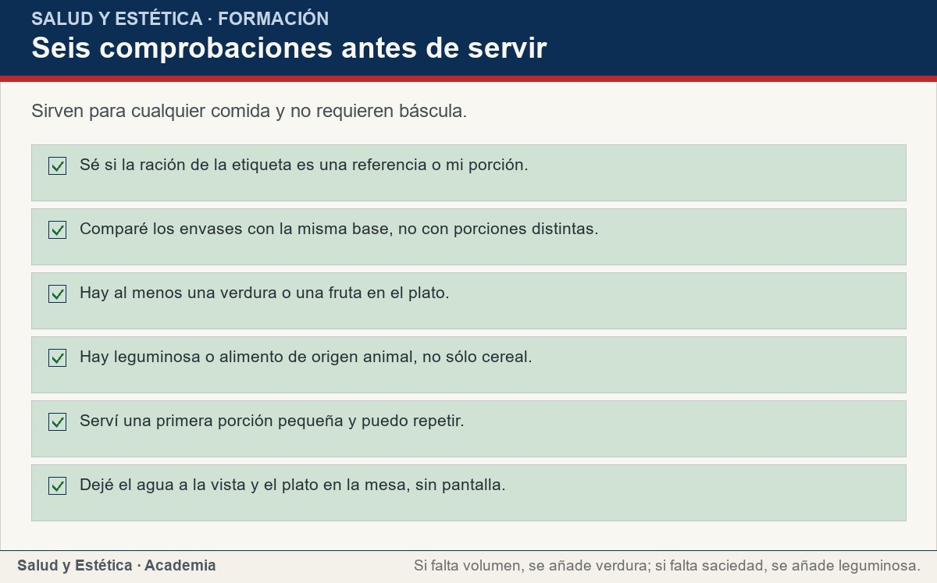
Por qué pesar obsesivamente no es la meta
Se revisa en un minuto, antes de sentarse, no después de terminar.
Ver imagen original en el OA
Notes:
Imagen del OA: assets/fig-3-checklist.jpg
Texto alternativo: Lista de seis comprobaciones para revisar la porción, la comparación de etiquetas y el volumen del plato antes de servir.
Pie: Se revisa en un minuto, antes de sentarse, no después de terminar.
Enlace: https://saludyestetica.lumbre.lat/object/sye-c19-r01-oa07-porciones-y-densidad-energetica

Slide 37
Errores frecuentes · 1 de 2
•
Creer que la ración de la etiqueta es la porción que te toca. La etiqueta declara una referencia para comparar productos, no una medida personal. Usarla como si fuera una prescripción hace que la persona coma lo que dice el envase y no lo que pide su hambre.
•
Pesar cada gramo y convertir la comida en un examen. Un número sin contexto no distingue una comida completa de una incompleta, y la báscula diaria puede sustituir la señal de hambre. Si el control ocupa horas o genera culpa, la herramienta dejó de servir.
Porciones, raciones y densidad energética: por qué una taza no llena igual
37 / 70

Slide 38
Errores frecuentes · 2 de 2
•
Prohibir los alimentos densos. La prohibición aumenta el deseo y suele terminar en atracón. Un alimento denso puede formar parte de una comida; lo que cambia el resultado es la proporción del plato y la frecuencia con que se repite.
•
Llenar el plato hasta el borde y decidir después. Si la primera porción es enorme, la decisión ya está tomada antes de sentarse. Servir menos al principio deja la puerta abierta a repetir y evita comer por compromiso.
Porciones, raciones y densidad energética: por qué una taza no llena igual
38 / 70
Notes:
Continuación de «Errores frecuentes» (2 de 2).

Slide 39
Criterios para decidir · 1 de 4
1.
Si comparas dos envases, hazlo con la misma base: porción declarada o misma cantidad.
2.
Si el plato no llena, añade verdura y leguminosa antes que repetir el mismo cereal.
3.
Si repites, que sea por hambre y no por costumbre: haz una pausa antes de servirte otra vez.
4.
Si un alimento denso te gusta, ponlo en un plato y disfrútalo; no lo conviertas en prohibición.
Porciones, raciones y densidad energética: por qué una taza no llena igual
39 / 70

Slide 40
Criterios para decidir · 2 de 4
5.
Si el control de las porciones te quita horas o te da culpa, deja la báscula y busca orientación.
Porciones, raciones y densidad energética: por qué una taza no llena igual
40 / 70
Notes:
Continuación de «Criterios para decidir» (2 de 4).

Slide 41
Criterios para decidir · 3 de 4
Límites y escalamiento
Busca valoración profesional si el control de las porciones ocupa buena parte del día, si aparece culpa intensa después de comer, si hay atracones, vómito o uso de laxantes, o si se dejan comidas para compensar lo que se comió.
También si hay diabetes tratada, enfermedad renal, embarazo o lactancia, o si se trata de una niña, un niño o un adolescente en crecimiento: en esos casos la cantidad y la composición se ajustan con seguimiento y no con una regla general.
Porciones, raciones y densidad energética: por qué una taza no llena igual
41 / 70
Notes:
Continuación de «Criterios para decidir» (3 de 4).

Slide 42
Criterios para decidir · 4 de 4
Esta lección no ajusta tratamientos, no fija calorías y no ofrece planes individuales; enseña a mirar el plato y a llevar una pregunta concreta a la consulta.
Porciones, raciones y densidad energética: por qué una taza no llena igual
42 / 70
Notes:
Continuación de «Criterios para decidir» (4 de 4).

Slide 43
Actividad 1 · Opción múltiple
Sección: Comprueba lo que aprendiste
Una etiqueta dice que el envase contiene tres raciones. ¿Qué significa?
A) Que debes comer tres porciones para cubrir la recomendación.
B) Que el fabricante usa esa cantidad como referencia para declarar los valores.
C) Que el producto dura tres días abierto.
D) Que ésa es la porción que tu cuerpo necesita.
Porciones, raciones y densidad energética: por qué una taza no llena igual
43 / 70
Notes:
Solución: B) Que el fabricante usa esa cantidad como referencia para declarar los valores.
Explicación: La ración de etiqueta es una cantidad de referencia que permite comparar productos. No fue calculada para una persona concreta ni funciona como prescripción.
Evidencia: La ración declarada sirve para comparar envases; la porción se decide en el plato.
Enlace al OA: https://saludyestetica.lumbre.lat/object/sye-c19-r01-oa07-porciones-y-densidad-energetica

Slide 44
Actividad 2 · Opción múltiple
Sección: Comprueba lo que aprendiste
Dos alimentos ocupan la misma taza. ¿Qué hace que uno deje más sensación de saciedad?
A) El precio del producto.
B) El color del envase.
C) El agua y la fibra, que ocupan volumen y obligan a masticar.
D) La marca que lo fabrica.
Porciones, raciones y densidad energética: por qué una taza no llena igual
44 / 70
Notes:
Solución: C) El agua y la fibra, que ocupan volumen y obligan a masticar.
Explicación: El agua y la fibra cambian la densidad: el alimento ocupa más espacio, se mastica más y tarda más en comerse. El precio, el color y la marca no cambian esa propiedad.
Evidencia: La densidad energética es la relación entre energía y peso; el agua y la fibra la reducen.
Enlace al OA: https://saludyestetica.lumbre.lat/object/sye-c19-r01-oa07-porciones-y-densidad-energetica

Slide 45
Actividad 3 · Verdadero o falso
Sección: Comprueba lo que aprendiste
Un alimento con alta densidad energética no cabe en una alimentación variada.
A) Verdadero
B) Falso
Porciones, raciones y densidad energética: por qué una taza no llena igual
45 / 70
Notes:
Solución: Falso
Explicación: Cabe, y prohibirlo suele aumentar las ganas de comerlo. Lo que cambia el resultado es la proporción del plato, la frecuencia y el contexto, no una lista de alimentos intocables.
Evidencia: La densidad describe el alimento; no lo convierte en bueno ni en malo.
Enlace al OA: https://saludyestetica.lumbre.lat/object/sye-c19-r01-oa07-porciones-y-densidad-energetica

Slide 46
Actividad 4 · Verdadero o falso
Sección: Comprueba lo que aprendiste
Servir una primera porción pequeña y repetir si hay hambre es compatible con comer con criterio.
A) Verdadero
B) Falso
Porciones, raciones y densidad energética: por qué una taza no llena igual
46 / 70
Notes:
Solución: Verdadero
Explicación: Las Guías recomiendan comenzar con una porción pequeña para regular el hambre inicial y comer hasta sentirse satisfecho. Repetir por hambre no es un fracaso.
Evidencia: Guías Alimentarias 2025: comenzar con una porción pequeña ayuda a comer hasta sentirse satisfecho.
Enlace al OA: https://saludyestetica.lumbre.lat/object/sye-c19-r01-oa07-porciones-y-densidad-energetica

Slide 47
Actividad 5 · Relacionar · 1 de 2
Sección: Comprueba lo que aprendiste
Relaciona cada término con lo que mide o representa.
Columna A
1. Porción
2. Ración de etiqueta
3. Densidad energética
4. Plato del Bien Comer
Columna B
A) Referencia del fabricante para comparar
B) Energía por unidad de peso
Porciones, raciones y densidad energética: por qué una taza no llena igual
47 / 70
Notes:
Solución: Porción → Lo que sirves en tu plato
Ración de etiqueta → Referencia del fabricante para comparar
Densidad energética → Energía por unidad de peso
Plato del Bien Comer → Proporciones de cinco grupos
Evidencia: Cada término responde a una pregunta distinta: cuánto sirvo, qué declara el envase, cómo se comporta el alimento y cómo se reparte el plato.
Enlace al OA: https://saludyestetica.lumbre.lat/object/sye-c19-r01-oa07-porciones-y-densidad-energetica

Slide 48
Actividad 5 · Relacionar · 2 de 2
C) Proporciones de cinco grupos
D) Lo que sirves en tu plato
Porciones, raciones y densidad energética: por qué una taza no llena igual
48 / 70
Notes:
Continuación de «Actividad 5 · Relacionar» (2 de 2).

Slide 49
Actividad 6 · Completar la frase
Sección: Comprueba lo que aprendiste
La ___ es lo que cada persona se sirve; la ___ es la cantidad de referencia de la etiqueta. El agua y la ___ ocupan volumen y cambian la sensación al comer.
Porciones, raciones y densidad energética: por qué una taza no llena igual
49 / 70
Notes:
Solución: porción · ración · fibra
Explicación: Separar porción de ración evita confundir una referencia comercial con una medida personal; el agua y la fibra explican buena parte del volumen.
Evidencia: Tres conceptos de la lección: porción casera, ración de etiqueta y densidad energética.
Enlace al OA: https://saludyestetica.lumbre.lat/object/sye-c19-r01-oa07-porciones-y-densidad-energetica

Slide 50
Actividad 7 · Clasificar · 1 de 2
Sección: Comprueba lo que aprendiste
Clasifica cada alimento según el volumen que aporta por bocado.
Categorías
• Más volumen por bocado
• Menos volumen por bocado
• Depende de la preparación
1. Nopales cocidos
2. Sopa de verduras
3. Lentejas cocidas
Porciones, raciones y densidad energética: por qué una taza no llena igual
50 / 70
Notes:
Solución: 1. Nopales cocidos → Más volumen por bocado
2. Sopa de verduras → Más volumen por bocado
3. Lentejas cocidas → Más volumen por bocado
4. Galletas de caja → Menos volumen por bocado
5. Frituras de bolsa → Menos volumen por bocado
6. Jugo de fruta colado → Menos volumen por bocado
7. Puré de papa con mantequilla → Depende de la preparación
8. Fruta entera → Más volumen por bocado
Evidencia: El volumen por bocado depende del agua y la fibra, y también de cómo se prepara el alimento.
Enlace al OA: https://saludyestetica.lumbre.lat/object/sye-c19-r01-oa07-porciones-y-densidad-energetica

Slide 51
Actividad 7 · Clasificar · 2 de 2
4. Galletas de caja
5. Frituras de bolsa
6. Jugo de fruta colado
7. Puré de papa con mantequilla
8. Fruta entera
Clasifica cada elemento en una de las categorías.
Porciones, raciones y densidad energética: por qué una taza no llena igual
51 / 70
Notes:
Continuación de «Actividad 7 · Clasificar» (2 de 2).

Slide 52
Actividad 8 · Detective de errores
Sección: Comprueba lo que aprendiste
Marca la línea donde se confunde una ración de etiqueta con una porción personal.
A) Reviso cuántas raciones declara el envase.
B) Comparo dos marcas con la misma base.
C) Como el envase entero porque dice que trae tres raciones.
D) Sirvo una primera porción pequeña en un plato.
E) Repito sólo si sigo con hambre.
Porciones, raciones y densidad energética: por qué una taza no llena igual
52 / 70
Notes:
Solución: C) Como el envase entero porque dice que trae tres raciones.
Explicación: Que el envase declare tres raciones no significa que a una persona le toquen tres. La ración es una referencia del fabricante; la porción se decide en el plato.
Evidencia: La ración de etiqueta no es una prescripción personal.
Enlace al OA: https://saludyestetica.lumbre.lat/object/sye-c19-r01-oa07-porciones-y-densidad-energetica

Slide 53
Revisión rápida · 1 de 2
Criterio de avance
Se considera superado con al menos 70% de acierto agregado en las actividades cubiertas.
Actividades cubiertas
• Opción múltiple · sye-c19-r01-oa07-porciones-y-dens-ex01
• Opción múltiple · sye-c19-r01-oa07-porciones-y-dens-ex02
• Verdadero o falso · sye-c19-r01-oa07-porciones-y-dens-ex03
• Verdadero o falso · sye-c19-r01-oa07-porciones-y-dens-ex04
• Relacionar · sye-c19-r01-oa07-porciones-y-dens-ex05
Porciones, raciones y densidad energética: por qué una taza no llena igual
53 / 70
Notes:
Compuerta de avance: Revisión rápida
Umbral declarado: 70%.
No se incluyen puntuaciones de ninguna sesión ni respuestas personales.
Enlace: https://saludyestetica.lumbre.lat/object/sye-c19-r01-oa07-porciones-y-densidad-energetica

Slide 54
Revisión rápida · 2 de 2
• Completar la frase · sye-c19-r01-oa07-porciones-y-dens-ex06
• Clasificar · sye-c19-r01-oa07-porciones-y-dens-ex07
• Detective de errores · sye-c19-r01-oa07-porciones-y-dens-ex08
Al superar: Ya distingues porción de ración y sabes qué hace que un plato llene más.
Si aún no se alcanza: Vuelve a la matriz de los cuatro alimentos y al procedimiento: comparar, servir, comer y registrar.
Porciones, raciones y densidad energética: por qué una taza no llena igual
54 / 70
Notes:
Continuación de «Revisión rápida» (2 de 2).

Slide 55
Actividad 9 · Reflexión
Sección: Comprueba lo que aprendiste
Piensa en la última vez que repetiste un plato. ¿Fue hambre, costumbre o compañía? Escribe qué había en el plato y qué grupo faltaba. No corrijas la respuesta: sólo obsérvala.
Pregunta abierta · las respuestas personales no se incluyen en esta exportación.
Porciones, raciones y densidad energética: por qué una taza no llena igual
55 / 70
Notes:
Reflexión del OA: Piensa en la última vez que repetiste un plato. ¿Fue hambre, costumbre o compañía? Escribe qué había en el plato y qué grupo faltaba. No corrijas la respuesta: sólo obsérvala.
No se exportan respuestas personales.
Enlace: https://saludyestetica.lumbre.lat/object/sye-c19-r01-oa07-porciones-y-densidad-energetica

Slide 56
Juegos · Memoria de las cantidades
Cara A | Cara B
Porción | Lo que cada persona se sirve
Ración de etiqueta | Referencia del fabricante para comparar
Densidad energética | Energía por unidad de peso
Volumen | Agua y fibra que ocupan espacio
Plato del Bien Comer | Proporciones de cinco grupos
Porciones, raciones y densidad energética: por qué una taza no llena igual
56 / 70
Notes:
Tabla del OA: Juegos · Memoria de las cantidades
Enlace: https://saludyestetica.lumbre.lat/object/sye-c19-r01-oa07-porciones-y-densidad-energetica

Slide 57
Juegos · Memoria de las cantidades · Cómo practicar
Este es el contenido estático del juego. Para emparejar las cartas y practicar la interacción, abre el OA.
Abrir el juego en el OA
Porciones, raciones y densidad energética: por qué una taza no llena igual
57 / 70
Notes:
Juego de memoria: Juegos · Memoria de las cantidades
Enlace: https://saludyestetica.lumbre.lat/object/sye-c19-r01-oa07-porciones-y-densidad-energetica

Slide 58
Juegos · Tarjetas para servir con criterio · Tarjeta 1 de 5
Pregunta
¿Qué diferencia hay entre porción y ración?
Porciones, raciones y densidad energética: por qué una taza no llena igual
58 / 70
Notes:
Anverso: ¿Qué diferencia hay entre porción y ración?
Reverso: La porción es lo que te sirves; la ración es la cantidad de referencia que el fabricante usa en la etiqueta. Sirven para cosas distintas: una decide tu comida, la otra permite comparar envases.
Enlace: https://saludyestetica.lumbre.lat/object/sye-c19-r01-oa07-porciones-y-densidad-energetica

Slide 59
Juegos · Tarjetas para servir con criterio · Tarjeta 1 de 5 · Respuesta
Respuesta
La porción es lo que te sirves; la ración es la cantidad de referencia que el fabricante usa en la etiqueta. Sirven para cosas distintas: una decide tu comida, la otra permite comparar envases.
Porciones, raciones y densidad energética: por qué una taza no llena igual
59 / 70
Notes:
Respuesta de la tarjeta 1.

Slide 60
Juegos · Tarjetas para servir con criterio · Tarjeta 2 de 5
Pregunta
¿Qué hace que una taza llene más que otra?
Porciones, raciones y densidad energética: por qué una taza no llena igual
60 / 70
Notes:
Anverso: ¿Qué hace que una taza llene más que otra?
Reverso: El agua y la fibra: ocupan volumen, obligan a masticar y hacen que el alimento tarde más en comerse. La densidad energética describe esa relación entre energía y peso.
Enlace: https://saludyestetica.lumbre.lat/object/sye-c19-r01-oa07-porciones-y-densidad-energetica

Slide 61
Juegos · Tarjetas para servir con criterio · Tarjeta 2 de 5 · Respuesta
Respuesta
El agua y la fibra: ocupan volumen, obligan a masticar y hacen que el alimento tarde más en comerse. La densidad energética describe esa relación entre energía y peso.
Porciones, raciones y densidad energética: por qué una taza no llena igual
61 / 70
Notes:
Respuesta de la tarjeta 2.

Slide 62
Juegos · Tarjetas para servir con criterio · Tarjeta 3 de 5
Pregunta
¿La densidad energética prohíbe alimentos?
Porciones, raciones y densidad energética: por qué una taza no llena igual
62 / 70
Notes:
Anverso: ¿La densidad energética prohíbe alimentos?
Reverso: No. Describe una propiedad. Un alimento denso puede formar parte de una comida; lo que cambia el resultado es la proporción del plato y la frecuencia con que se repite.
Enlace: https://saludyestetica.lumbre.lat/object/sye-c19-r01-oa07-porciones-y-densidad-energetica

Slide 63
Juegos · Tarjetas para servir con criterio · Tarjeta 3 de 5 · Respuesta
Respuesta
No. Describe una propiedad. Un alimento denso puede formar parte de una comida; lo que cambia el resultado es la proporción del plato y la frecuencia con que se repite.
Porciones, raciones y densidad energética: por qué una taza no llena igual
63 / 70
Notes:
Respuesta de la tarjeta 3.

Slide 64
Juegos · Tarjetas para servir con criterio · Tarjeta 4 de 5
Pregunta
¿Cómo se usa el Plato del Bien Comer?
Porciones, raciones y densidad energética: por qué una taza no llena igual
64 / 70
Notes:
Anverso: ¿Cómo se usa el Plato del Bien Comer?
Reverso: Como referencia de proporciones entre cinco grupos, no como báscula. Sirve para ver qué falta en el plato antes de servirse y para recordar que la variedad se mide de una comida a otra.
Enlace: https://saludyestetica.lumbre.lat/object/sye-c19-r01-oa07-porciones-y-densidad-energetica

Slide 65
Juegos · Tarjetas para servir con criterio · Tarjeta 4 de 5 · Respuesta
Respuesta
Como referencia de proporciones entre cinco grupos, no como báscula. Sirve para ver qué falta en el plato antes de servirse y para recordar que la variedad se mide de una comida a otra.
Porciones, raciones y densidad energética: por qué una taza no llena igual
65 / 70
Notes:
Respuesta de la tarjeta 4.

Slide 66
Juegos · Tarjetas para servir con criterio · Tarjeta 5 de 5
Pregunta
¿Por qué no hace falta pesar cada alimento?
Porciones, raciones y densidad energética: por qué una taza no llena igual
66 / 70
Notes:
Anverso: ¿Por qué no hace falta pesar cada alimento?
Reverso: Porque el peso aislado no dice si la comida es suficiente ni variada, y porque la báscula puede sustituir la señal de hambre. Comparar con la misma taza y registrar cómo terminaste enseña más.
Enlace: https://saludyestetica.lumbre.lat/object/sye-c19-r01-oa07-porciones-y-densidad-energetica

Slide 67
Juegos · Tarjetas para servir con criterio · Tarjeta 5 de 5 · Respuesta
Respuesta
Porque el peso aislado no dice si la comida es suficiente ni variada, y porque la báscula puede sustituir la señal de hambre. Comparar con la misma taza y registrar cómo terminaste enseña más.
Porciones, raciones y densidad energética: por qué una taza no llena igual
67 / 70
Notes:
Respuesta de la tarjeta 5.

Slide 68
Para dominar este tema
Una taza no llena igual que otra porque no todas pesan lo mismo ni tienen la misma agua y fibra. Separa la porción que te sirves de la ración que declara la etiqueta, compara con la misma base, mira el volumen antes que el número y usa el Plato del Bien Comer para ver qué falta. Sirve poco, come despacio, repite si hay hambre y registra cómo terminaste. Pesar cada gramo no es la meta: entender tu plato sí.
Porciones, raciones y densidad energética: por qué una taza no llena igual
68 / 70

Slide 69
Fuentes y estado de revisión · 1 de 2
Fuentes consultadas:
F-OMS-DIETA · OMS, Alimentación sana (hoja informativa actualizada el 26-01-2026) · https://www.who.int/es/news-room/fact-sheets/detail/healthy-diet · consulta: 2026-10-25 · alcance: Alcance internacional. Afirma que la base de una alimentación saludable son alimentos mínimamente procesados; no es normativa mexicana y no fija porciones individuales.
Porciones, raciones y densidad energética: por qué una taza no llena igual
69 / 70

Slide 70
Fuentes y estado de revisión · 2 de 2
F-GUIAS-MX · Guías Alimentarias Saludables y Sostenibles para la Población Mexicana (Secretaría de Salud, 16-10-2025) · https://www.gob.mx/cms/uploads/attachment/file/1030919/GUIASALIMENTARIAS2025C.pdf · consulta: 2026-10-25 · alcance: Alcance federal en México. Aporta los cinco grupos, las recomendaciones por comida, el Plato del Bien Comer 2025 y la práctica de comenzar con una porción pequeña; no fija gramos ni planes individuales.
Estado de revisión: Revisión editorial, 25 de octubre de 2026. Revisión por profesional sanitario: no realizada, pendiente.
Porciones, raciones y densidad energética: por qué una taza no llena igual
70 / 70
Notes:
Continuación de «Fuentes y estado de revisión» (2 de 2).

